Slide 1
Streaming de datos de dispositivos IoT hacia Redshift Serverless
Anderson Londoño Osorio
Ingeniero de Datos
Bancolombia

Slide 2
Agenda
El problema y cómo lo abordamos
Demo
Qué es AWS Redshift
Qué tiene de nuevo Redshift Serverless
Conclusiones

Slide 3
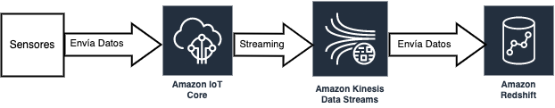
Contexto - El problema y cómo lo abordamos

Slide 4
IoT Core
Conecte dispositivos a la nube de manera fácil y Segura.
Protocolo MQTT
Modelo – publicación y suscripción
Costos
Free tier - 12 meses.
2,25 millones de minutos de conexión y 500.000 mensajes al mes.

Slide 5
Kinesis Data Stream
Streaming de datos sin servidor a cualquier escala.
Retención 24 hrs – 1 año
Costos
On-Demand – Pago por GB leido y escrito
Provisioned – Pago x Shard x Hora
No Free Tier

Slide 6
Redshift
Lanzamiento inicial – noviembre 2012
Basado en Postgresql 8
Almacenamiento de grandes volúmenes de datos
Datos en formato columnar
Cluster – 1 nodo mínimo
Editor de queries
Tipo de dato SUPER (1mb) – datos semiestructurados - documentos
PartiQL syntax
Spectrum – Obtener datos desde S3
Free tier – 2 meses - 750 hours

Slide 7
Redshift Serverless – Jul 2022
No require aprovisionar servidores
Pago por uso
Escalamiento bajo demanda
Workgroup
VPC – 3 subnets en diferentes AZ’s
32 RPU’s mínimo
Namespace
BD
Credenciales admin
300 dólares – 3 meses de prueba
Costos
Almacenamiento de datos y snapshots
RPU’s x hora – mínimo 60 segundos
Spectrum – 5 usd x TB scan – mínimo 10mb

Slide 8
Demo time !

Slide 9
Conclusiones
★ Nuevo Data Viewer (Kinesis Data Strem)
Las vistas materializadas no se pueden refrescar automáticamente
300 dólares para probar Redshift Serverless

Slide 10
Referencias
★ Nuevo Data Viewer (Kinesis Data Strem)
https://aws.amazon.com/about-aws/whats-new/2022/10/amazon-kinesis-data-streams-capability-inspect-data-records-aws-management-console/
Streaming Ingestion (Preview)
https://docs.aws.amazon.com/redshift/latest/dg/materialized-view-streaming-ingestion.html

Slide 11
Gracias !
Anderson Londoño
Linkedin: @londoso

